Slide 1
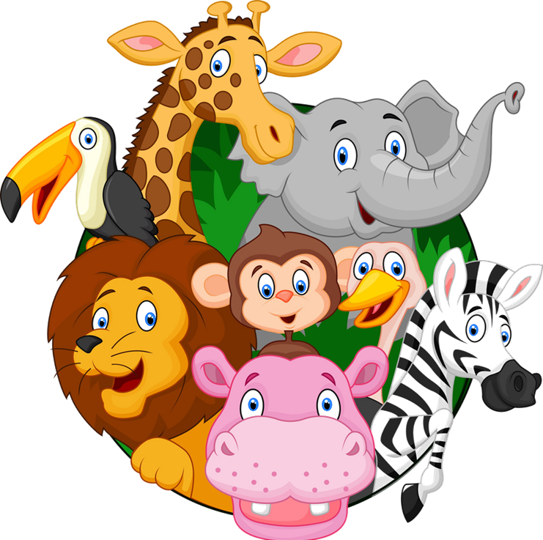

CHỦ ĐỀ 4
THỰC VẬT VÀ ĐỘNG VẬT
BÀI 17
ĐỘNG VẬT SỐNG Ở ĐÂU? (Tiết 2)

Slide 2




Yêu cầu cần đạt
Đặt và trả lời được câu hỏi về môi trường sống của động vật thông qua quan sát thực tế, tranh, ảnh và video.
1
2
Nêu được tên và nơi sống của một số động vật xung quanh.
3
Phân loại được động vật theo môi trường sống.
Yêu quý và biết chăm sóc con vật đúng cách.
4

Slide 3

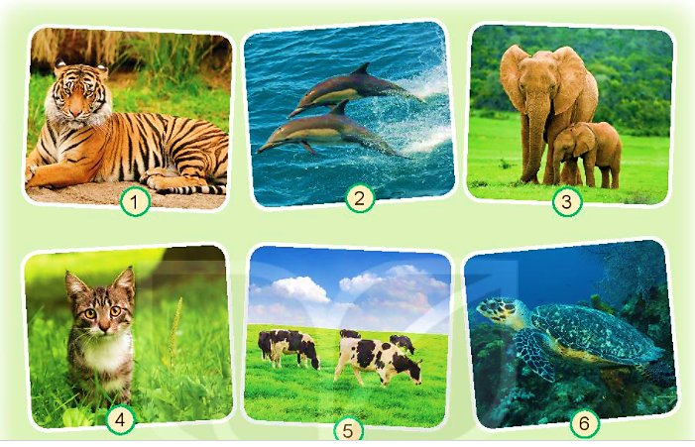
1. Nơi em đang sống có những con vật gì? Chúng sống ở môi trường nào?
2. Đặt và trả lời câu hỏi về tên và nơi sống của các con vật trong mỗi hình sau:
Con hổ
Con cá heo
Con voi
Con mèo
Con bò sữa
Con rùa

Slide 4
3. Viết tên hoặc dán tranh, ảnh các con vật theo sơ đồ gợi ý sau:
Trên cạn
hổ, voi, mèo, bò
ĐỘNG VẬT
Dưới nước
cá heo, rùa
Vừa trên cạn, vừa dưới nước
rùa

Slide 5

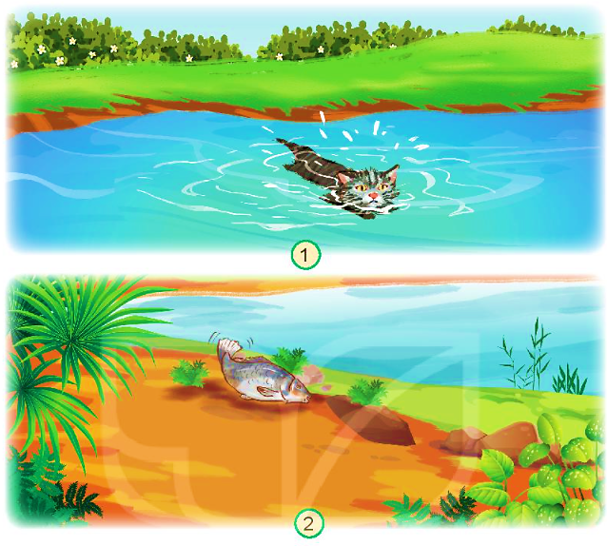
1. Các con vật trong hình sau đang gặp nguy hiểm gì?
Con mèo bị ngã xuống nước
2. Dự đoán xem các con vật sẽ như thế nào nếu không được giải cứu.
3. Điều gì sẽ xảy ra nếu môi trường sống của động vật bị thay đổi?
Khi bị thay đổi môi trường sống, các con vật có thể sẽ bị chết.
Con cá bị mắc cạn

Slide 6
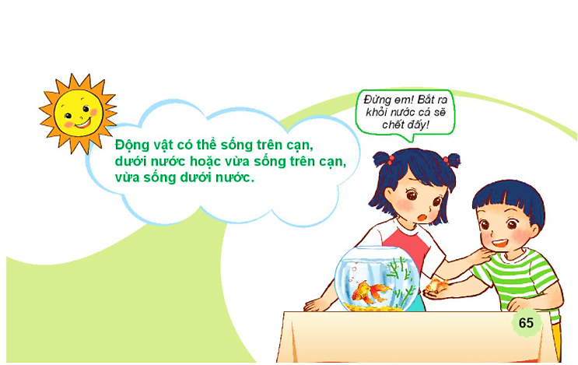

Slide 7
Yêu cầu cần đạt
Đặt và trả lời được câu hỏi về môi trường sống của động vật thông qua quan sát thực tế, tranh, ảnh và video.
1
2
Nêu được tên và nơi sống của một số động vật xung quanh.
3
Phân loại được động vật theo môi trường sống.
Yêu quý và biết chăm sóc con vật đúng cách.
4

Slide 8




Tạm biệt và hẹn gặp lại
các con vào những tiết học sau!

